Slide 1
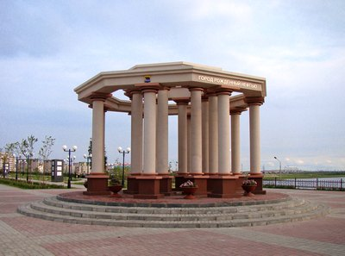
Нефтеюганск – моя Родина
1 часть
Как это было…

Slide 2
Как это было…
В июне 1961 года на берегу Юганской Оби в 2-х километрах от деревни Усть-Балык высадился отряд геологоразведчиков с бригадой плотников. Они заложили первую улицу нового рабочего поселка. Одна за другой в течение всего лета к берегу подходили баржи с новопоселенцами. В быстром темпе выстраивались дома будущих новоселов, которые сами производили внутреннюю отделку. Надо было успеть за короткое северное лето подготовить базу для экспедиции. Геологоразведочные работы велись на Усть-Балыкской площади, которую затем переименовали в Партсъездовскую - в честь ХХII съезда КПСС, но это название не закрепилось. Уже через полтора года в документах вновь звучит Усть-Балыкская площадь – будущее нефтяное месторождение, давшее жизнь нашему городу. Самому рабочему поселку в 1962 году было дано название Нефтеюганск. В нем объединили два понятия – нефть и река Юганская Обь, на берегу которой быстро рос новый населенный пункт...
Отдел по делам архивов департамента по делам администрации города Нефтеюганска
Фонд №1 «Нефтеюганский Совет народных депутатов и его исполнительные комитеты»

Slide 3
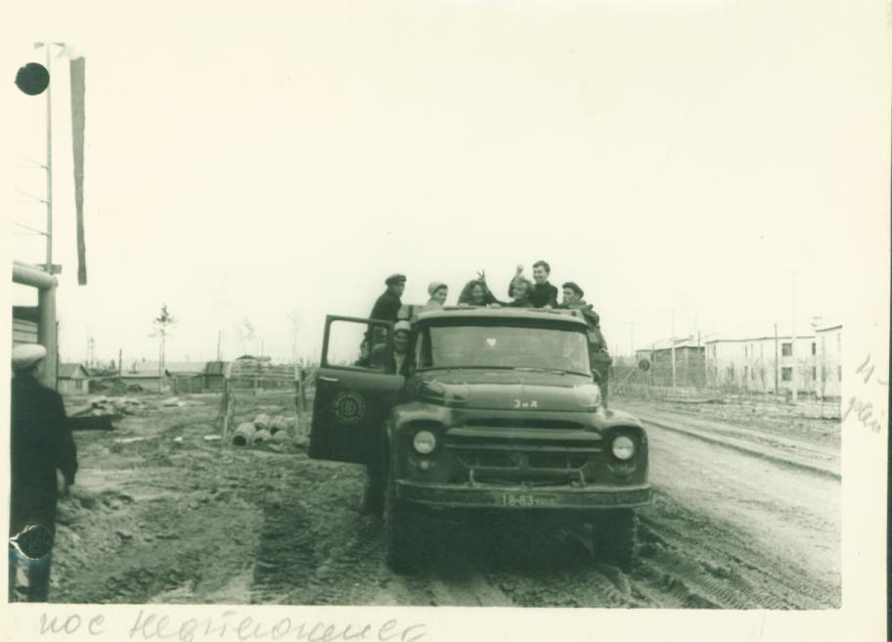
Рабочие строительного управления №17 в кузове автомобиля «ЗИЛ» на центральной дороге поселка Нефтеюганск
1966 год
Отдел по делам архивов департамента по делам администрации города Нефтеюганска
Фотофонд, опись № 1, единица хранения № 1776.

Slide 4
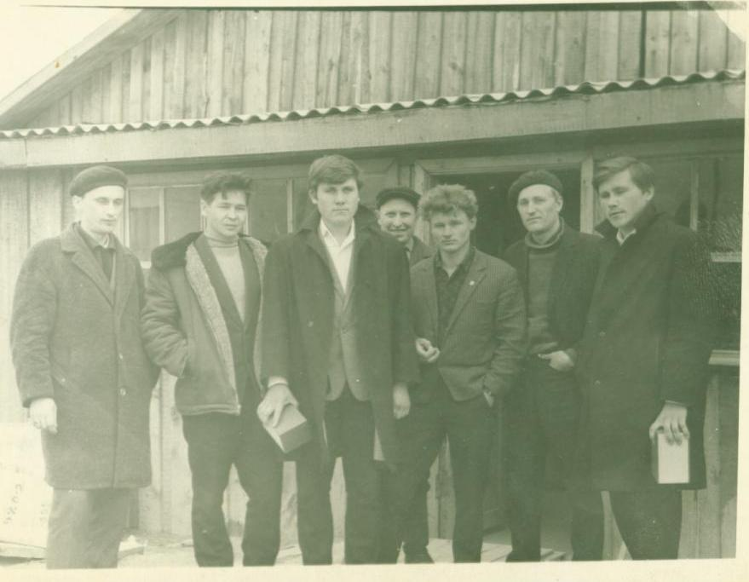
Молодые специалисты нефтепромысла (слева направо):
1.А.С.Ананьев;
2.Р.В.Юлдашев;
3.Неизвестен;
4.Неизвестен;
5.В.Подтуркин;
6.Ю.Н.Вершинин
1966 год
Отдел по делам архивов департамента по делам администрации города Нефтеюганска
Фотофонд, опись № 1, единица хранения № 658

Slide 5
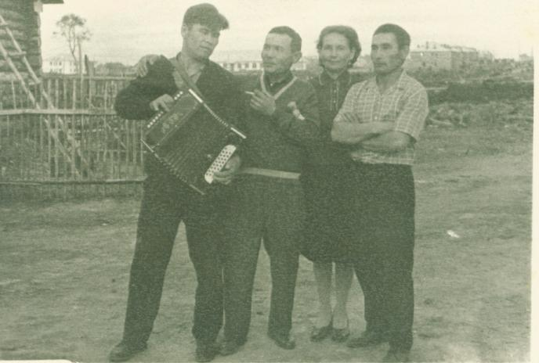
Абусахид Аликович Алкин, жена Баяни Тухватулловна и их друзья после работы распевают песни под баян во дворе своего дома
Август 1966 года .
Из личного архива А.А.Алкина
Отдел по делам архивов департамента по делам администрации города Нефтеюганска
Фотофонд, опись № 1, единица хранения № 2070

Slide 6
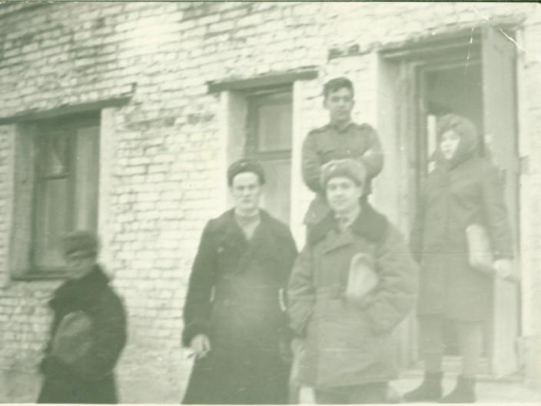
Служащие пожарной части на фоне административного здания ВПЧ-2
в 5 мкр. города
1967 год
Отдел по делам архивов департамента по делам администрации города Нефтеюганска
Фотофонд, опись № 1, единица хранения № 710

Slide 7
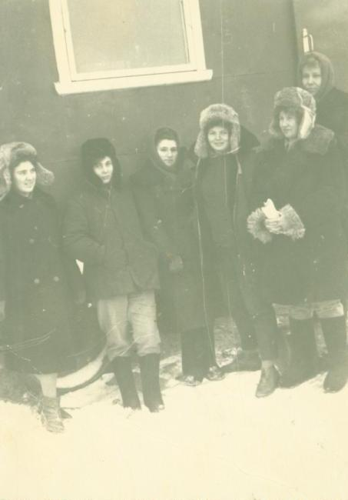
Первые работники нефтепромысла во время перерыва между работой (слева направо): 1) Н.В.Карпенко; 2) Л.Сушкина; 3) В.Г.Складчикова; 4) Р.Бережнова; 5) Н.П.Кирсанова; 6) А.А.Боршнякова
1964год
Отдел по делам архивов департамента по делам администрации города Нефтеюганска
Фотофонд, опись № 1, единица хранения № 657

Slide 8
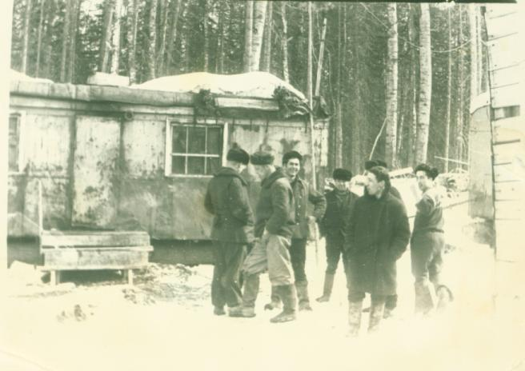
Вахитов Мансур Валиевич (второй слева) среди нефтяников на фоне рабочего вагончика ожидают приезда новой техники во время выходной вахты.1968 год
Из личного архива М.В.Вахитова
Отдел по делам архивов департамента по делам администрации города Нефтеюганска
Фотофонд, опись № 1, единица хранения № 2284

Slide 9
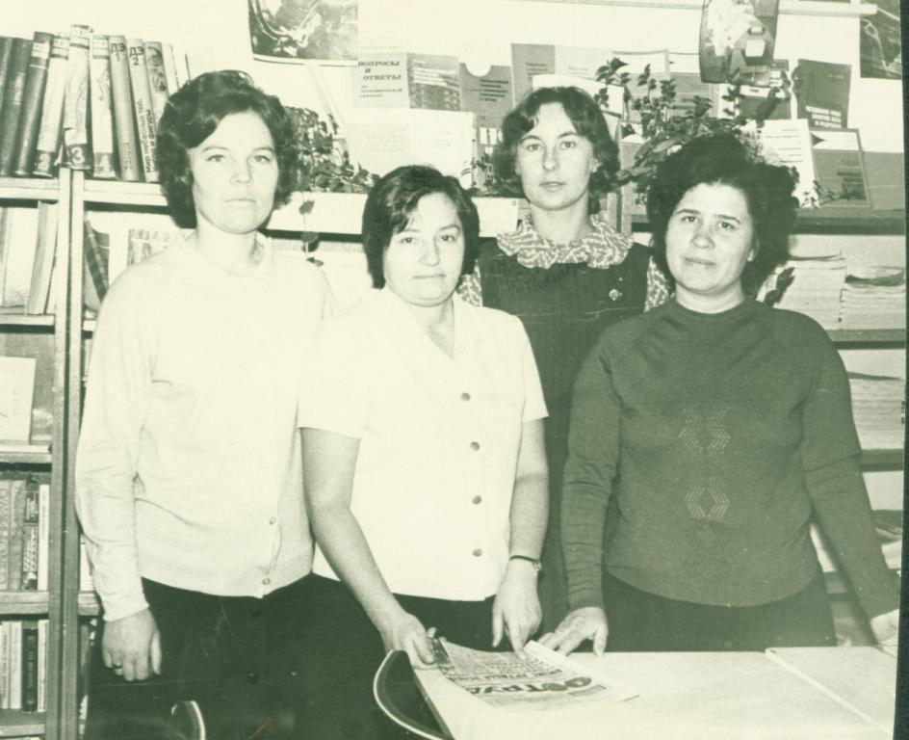
Первые библиотекари г.Нефтеюганска (справа налево): 1) Е.В.Фролова; 2) Н.П.Авдейчева; 3) В.Г.Арнауенко; 4) Ю.А.Шумилова
1967 год
Отдел по делам архивов департамента по делам администрации города Нефтеюганска
Фотофонд, опись № 1, единица хранения № 613

Slide 10
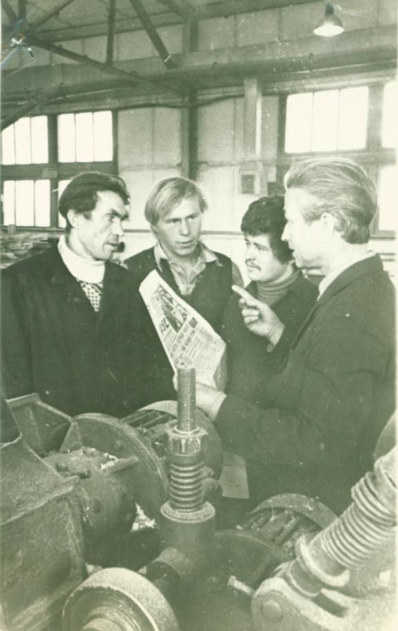
Рабочие ремонтно-строительного управления № 1 в помещении цеха во время политчаса (слева направо): А.П. Дружинин, П.Мозарев, Ю.Ожиредов, Г.Ф.Потапов
1970 год
Отдел по делам архивов департамента по делам администрации города Нефтеюганска
Фотофонд, опись № 1, единица хранения № 1797.

Slide 11
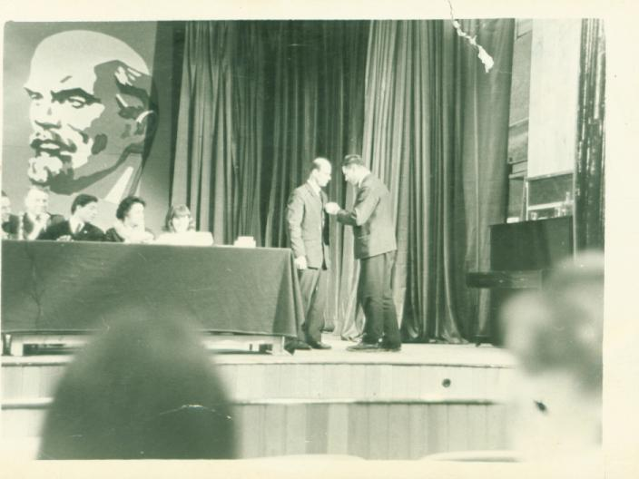
Во время вручения начальником нефтегазодобывающего управления «Юганскнефть» Львом Дмитриевичем Чуриловым медали «За доблестный труд в ознаменование 100-летия со дня рождения В.И.Ленина» Георгию Ивановичу Карпенко
1970 год
Отдел по делам архивов департамента по делам администрации города Нефтеюганска
Фотофонд, опись № 1, единица хранения № 864

Slide 12
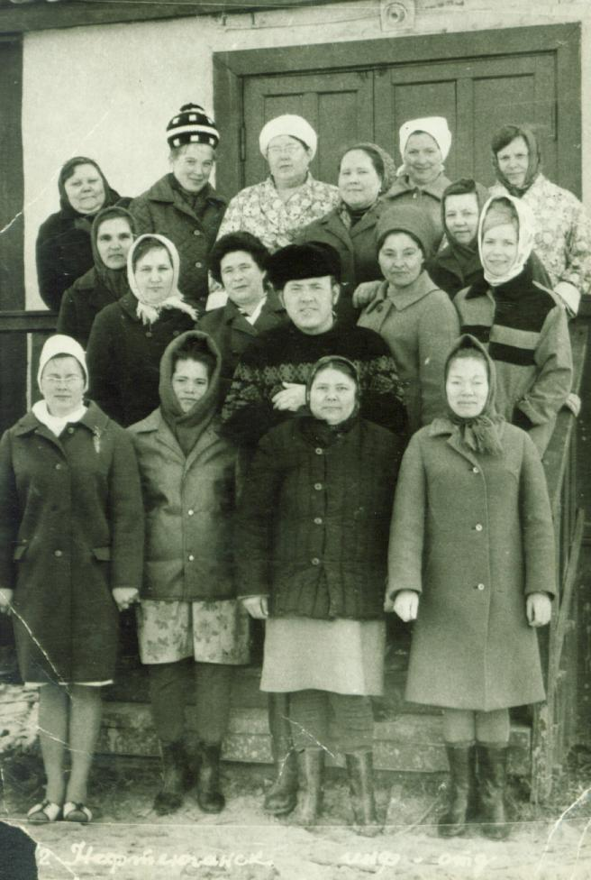
Работники инфекционного отделения медико-санитарной части г.Нефтеюганска:
1ряд слева направо:
1.Не установлено;
2.М.Шамсутдинова - санитарка;
3.Т.Н.Никифорова - санитарка;
4.С.Ф.Голованова - буфетчица;
2 ряд слева направо:
1.В.А.Изосимова - медсестра;
2.Н.Г.Стрельцова - медсестра;
3.И.С.Миронова - медсестра;
4.С.Г.Алайкин - завидущий отделом;
5.А.Ф.Романова - медсестра;
6.неизвестная
7.Г.И.Рыкова - врач;
3 ряд слева направо
1.неизвестная
2.В.Хазицкая - медсестра;
3.А.Н.Смирнова - медсестра;
4.М Фадеева - буфетчица;
5.Т.П.Шляпникова -санитарка;
6.А.Д.Владимирова -сестра-хозяйка
после субботника у входа в здание инфекционного отделения. 21.04.1973 год
Отдел по делам архивов департамента по делам администрации города Нефтеюганска
Фотофонд, опись № 1, единица хранения № 1770.

Slide 13
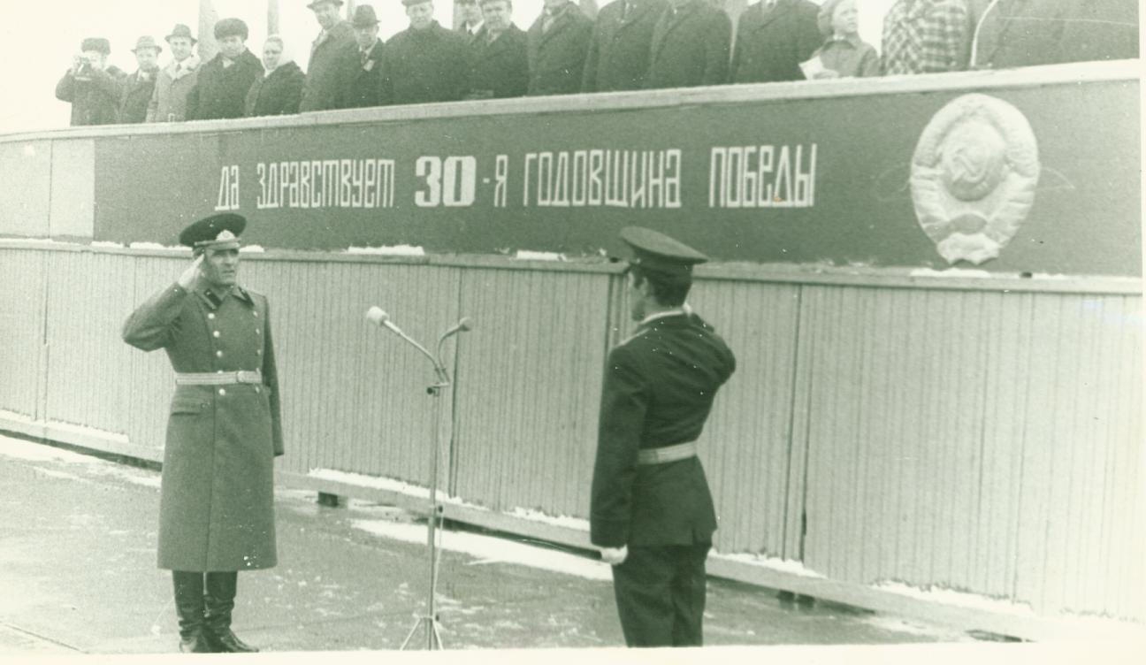
Военный комиссар г.Нефтеюганска подполковник Степанов Николай Макарович перед трибоной на городской площади во время празднования 30-летия Дня Победы
1975 год
Отдел по делам архивов департамента по делам администрации города Нефтеюганска
Фотофонд, опись № 1, единица хранения № 1834

Slide 14
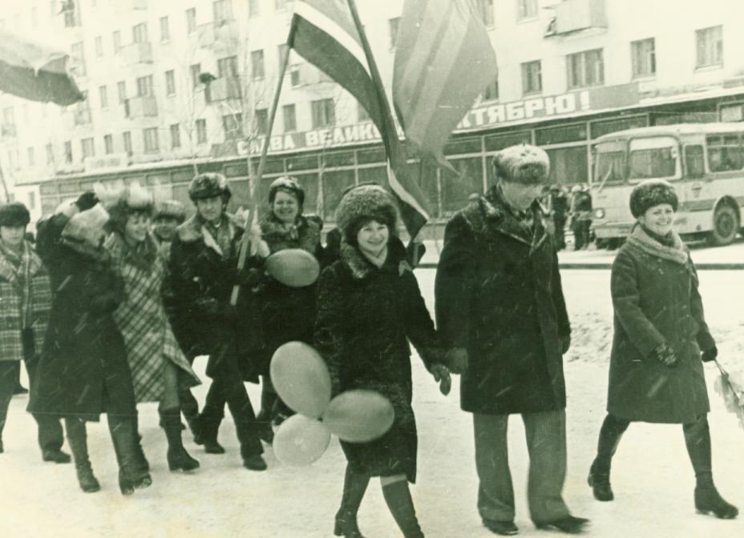
Приз Алексей Акимович, участник Великой отечественной войны, заместитель начальника Нефтеюганского вышкомонтажного управления №2, во главе колонны работников во время торжественного шествия парада в честь годовщины Октябрьской революции
07.11.1984 год .
Из личного архива А.А.Приза
Отдел по делам архивов департамента по делам администрации города Нефтеюганска
Фотофонд, опись № 1, единица хранения № 2082

Slide 15
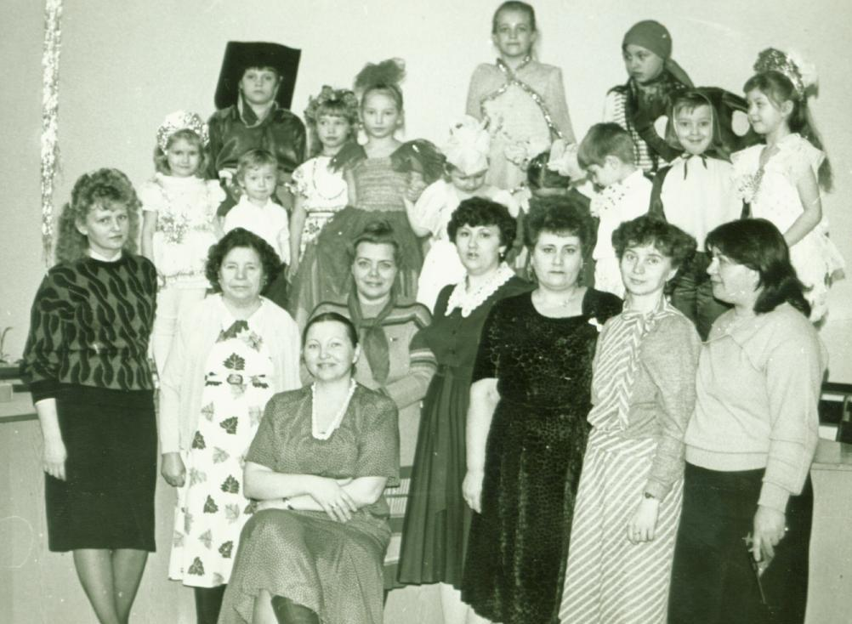
Работники редакции газеты «Нефтеюганский рабочий» на новогоднем утреннике (групповой портрет)
Декабрь 1985 года
Отдел по делам архивов департамента по делам администрации города Нефтеюганска
Фотофонд, опись № 1, единица хранения № 901

Slide 16
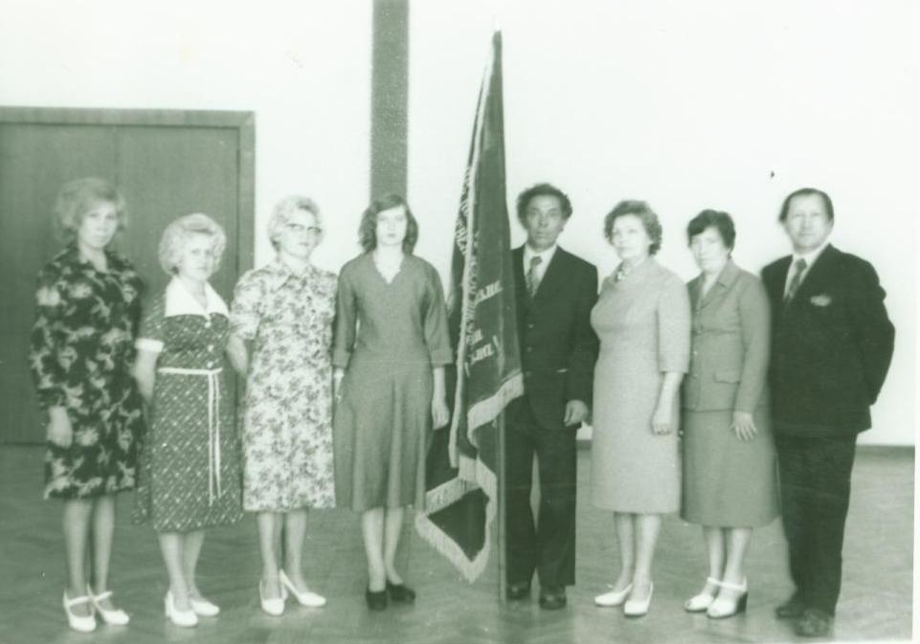
Работники инспекции Госстраха во время вручения переходящего Красного Знамени за первое место в соцсоревновании среди инспекций округа слева направо:
-не установлено;
-Г.А.Рычихина - инспектор;
-Т.Д.Речкина- начальник инспекции;
-Р.Г.Меркель-заместитель начальника инспекции;
-П.Е.Векшин - начальник окружного управления; -не установлено;
-В.А.Истранова- инспектор;
-не установлено
1986 год
Отдел по делам архивов департамента по делам администрации города Нефтеюганска
Фотофонд, опись № 1, единица хранения № 887

Slide 17
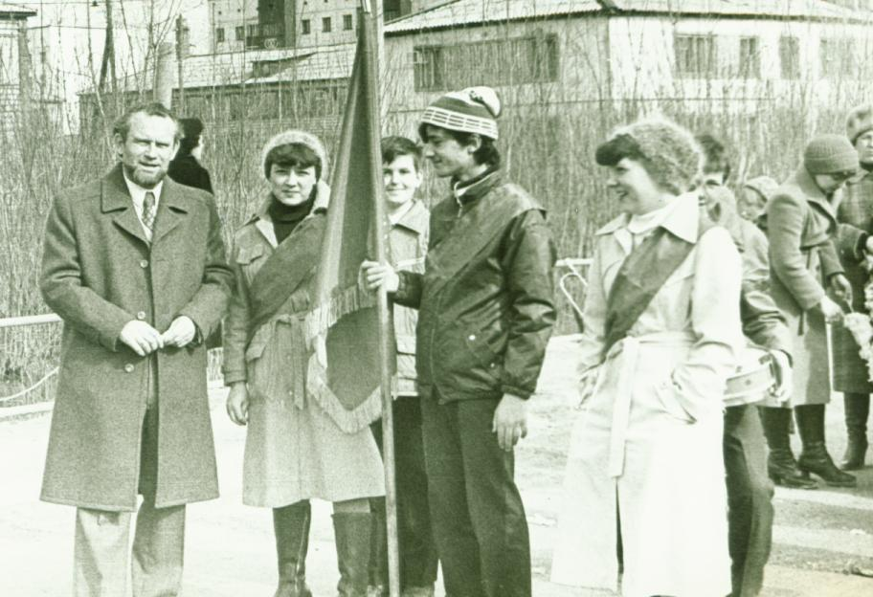
Субач Юрий Николаевич, учитель физической культуры, отличник физкультуры и спорта России, заслуженный работник образования ХМАО, с учащимися средней школы № 1 на первомайской демонстрации.
1 мая 1985 года
Отдел по делам архивов департамента по делам администрации города Нефтеюганска
Фотофонд, опись № 1, единица хранения № 1188

Slide 18
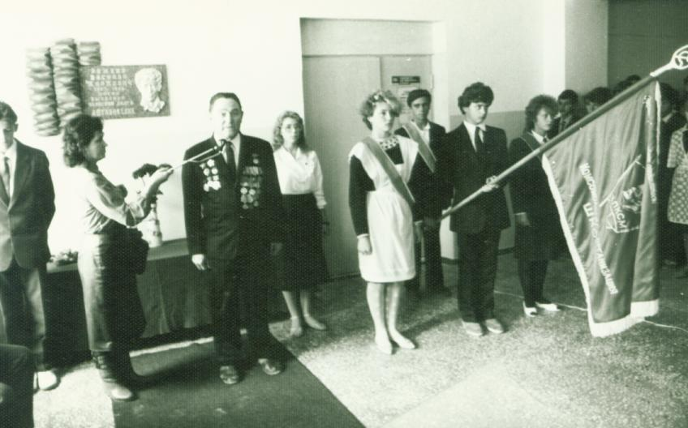
Иван Николаевич Дмитриев – заместитель председателя Нефтеюганского городского Совета ветеранов войны и труда во время выступления на митинге в средней школе № 3 в честь открытия мемориальной доски Василию Жоржовичу Рожкову – воину интернационалисту, погибшему в Афганистане
1988 год
Отдел по делам архивов департамента по делам администрации города Нефтеюганска
Фотофонд, опись № 1, единица хранения № 1129

Slide 19
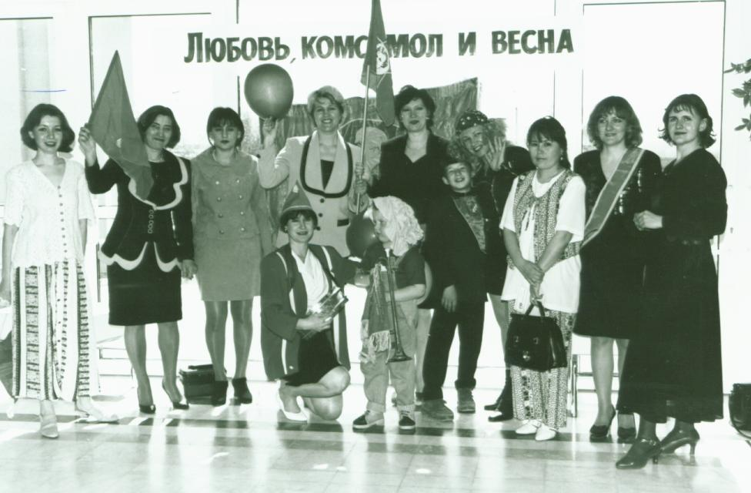
Работники краеведческого музея г.Нефтеюганска во время празднования Дня культуры в Культурном центре. Первый ряд слева направо:
-Г.Р.Скогорела;
-О.И.Савостьянова;
-Н.Г.Кищенко;
-О.А.Григорьева- директор музея;
-Л.С. Асадуллина;
-Н.С.Ильчибакиева;
-Н.К.Эскина;
-Г.И.Дзыгман;
второй ряд слева направо:
-С.В. Глушкова;
- дети И Дзыгман и Э.Асадулина
1997 год
Отдел по делам архивов департамента по делам администрации города Нефтеюганска
Фотофонд, опись № 1, единица хранения № 1189

Slide 20
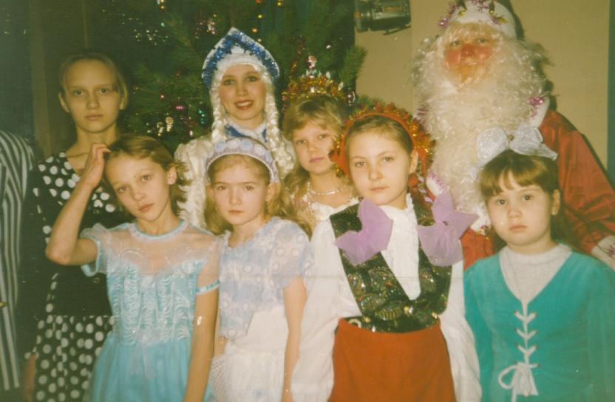
Е.В.Клементьева-руководитель кружка «Художественное с конструирование» в роли снегурочки (слева) и Людмила Михайловна Ларькина-руководитель кружка «Конструирование и моделирование одежды» в роли Деда Мороза (справа) среди членов кружка «Мягкая игрушка» во время новогоднего представления в Доме детского творчества
1996/1997 уч.год
Отдел по делам архивов департамента по делам администрации города Нефтеюганска
Фотофонд, опись № 1, единица хранения № 1189
Нефтеюганск – моя Родина
1 часть
Как это было… продолжение следует…

